Slide 1
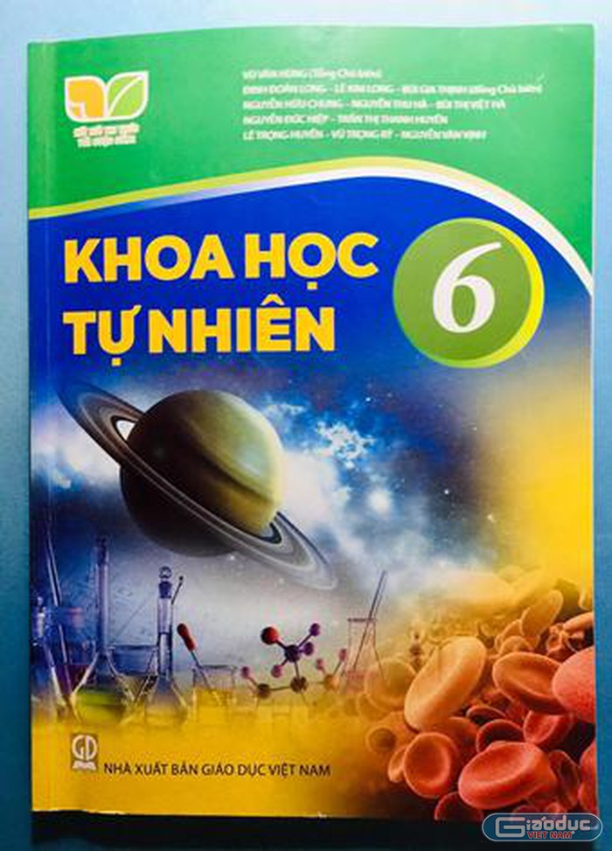

Slide 2
1.Thế nào là sự đông đặc, sự nóng chảy?
KIỂM TRA BÀI CŨ
2.Thế nào là sự hóa hơi và sự ngưng tụ?

Slide 3
Tôi là ai ?
2
4
3
1
Mọi sinh vật sống đều cần đến tôi

Slide 4
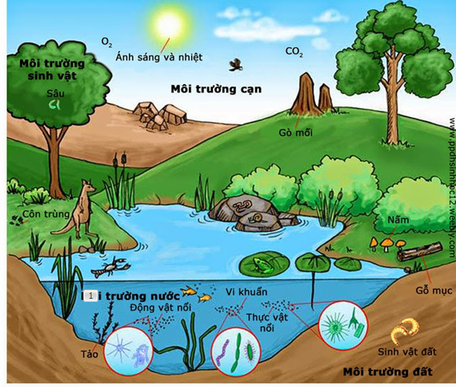
Tôi là ai ?
2
Tôi có mặt ở khắp mọi nơi trên trái đất.

Slide 5
Tôi là ai ?
3
Tôi là một thành phần của không khí.

Slide 6
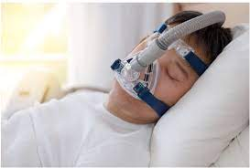
Tôi là ai ?
4
Các bệnh nhân khó thở không thể thiếu tôi.

Slide 7
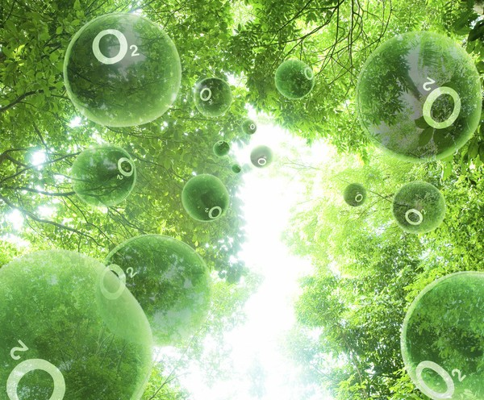
OXYGEN
1
Mọi sinh vật sống đều cần đến tôi
2
Tôi có mặt ở khắp mọi nơi trên trái đất.
3
Tôi là một thành phần của không khí.
Các bệnh nhân khó thở không thể thiếu tôi.
4

Slide 8
BÀI 11: OXYGEN-KHÔNG KHÍ

Slide 9
Em đã biết không khí xung quanh ta cần thiết cho sự sống và sự cháy. Em có thể giải thích tại sao con người phải sử dụng bình dưỡng khí khi lặn dưới nước, khi lên núi cao hoặc khi đi du hành tới Mặt Trăng không?
BÀI 11. OXYGEN-KHÔNG KHÍ
Vì ở những nơi đó không đủ hoặc không có không khí để con người hô hấp do đó cần phải dùng tới bình dưỡng khí để hỗ trợ hô hấp.

Slide 10
Oxygen có ở đâu? Nêu dẫn chứng.
BÀI 11. OXYGEN-KHÔNG KHÍ
I. Oxygen trên Trái đất

Slide 11
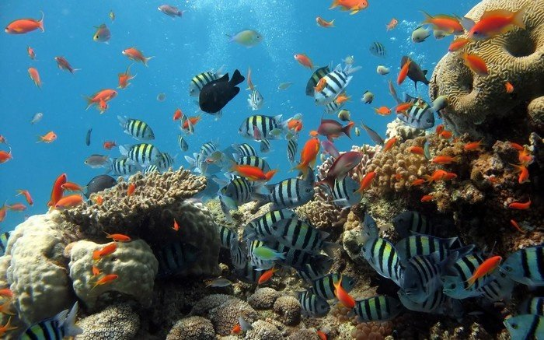
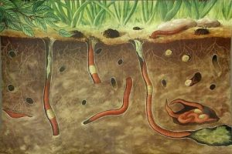
BÀI 11. OXYGEN-KHÔNG KHÍ
I. Oxygen trên Trái đất
Môi trường không khí.
Môi trường trong nước.
Môi trường trong đất.

Slide 12
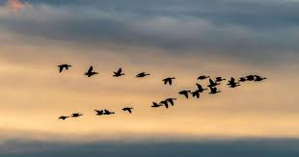
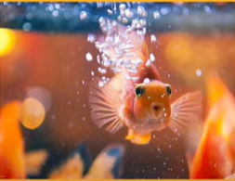
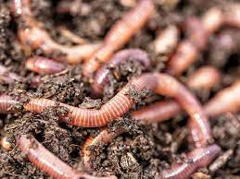
BÀI 11. OXYGEN-KHÔNG KHÍ
I. Oxygen trên Trái đất
Oxygen có ở khắp mọi nơi trên Trái đất
=> Oxygen có trong: không khí, trong nước, trong lớp đất xốp

Slide 13
HS nghiên cứu thông tin SGK hoàn thành câu hỏi sau?
BÀI 11. OXYGEN-KHÔNG KHÍ
Thời gian: 3 phút
I. Oxygen trên Trái đất
II.Tính chất vật lí và tầm quan trọng của Oxygen
1.Tính chất vật lí của Oxygen
Ở nhiệt độ phòng, oxygen tồn tại ở thể nào?
Nhiệt độ lạnh nhất trên Trái Đất từng ghi lại được là -89 độ C. Khi đó oxygen ở thể khí, lỏng hay rắn?
3. Em biết rằng oxygen có ở mọi nơi trên Trái Đất.
a) Em có nhìn thấy oxygen không? Vì sao
b) Cá và nhiều sinh vật sống được trong nước . Em hãy giải thích vì sao.

Slide 14
BÀI 11. OXYGEN-KHÔNG KHÍ
Thời gian: 3 phút
HS nghiên cứu thông tin SGK hoàn thành câu hỏi sau?
Ở nhiệt độ phòng, oxygen tồn tại ở thể nào?
Nhiệt độ lạnh nhất trên Trái Đất từng ghi lại được là -89 độ C. Khi đó oxygen ở thể khí, lỏng hay rắn?
3. Em biết rằng oxygen có ở mọi nơi trên Trái Đất.
a) Em có nhìn thấy oxygen không? Vì sao
b) Cá và nhiều sinh vật sống được trong nước . Em hãy giải thích vì sao.

Slide 15
BÀI 11. OXYGEN-KHÔNG KHÍ
Thời gian: 3 phút
HS nghiên cứu thông tin SGK hoàn thành câu hỏi sau?
Ở nhiệt độ phòng, oxygen tồn tại ở thể nào?
.....................
Nhiệt độ lạnh nhất trên Trái Đất từng ghi lại được là -89 độ C. Khi đó oxygen ở thể khí, lỏng hay rắn?
.......................
3. Em biết rằng oxygen có ở mọi nơi trên Trái Đất.
Em có nhìn thấy oxygen không? Vì sao
...........................................................................................
b) Cá và nhiều sinh vật sống được trong nước . Em hãy giải thích vì sao.
..........................................................................................
Thể khí
Thể khí
Ta không nhìn thấy, vì khí oxygen không màu,không mùi,không vị .
Vì oxygen tan một phần trong nước

Slide 16
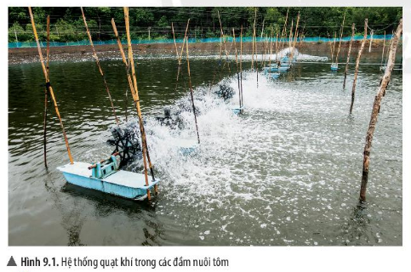
BÀI 11. OXYGEN-KHÔNG KHÍ
Tại sao ở đầm nuôi tôm thường lắp đặt hệ thống quạt khí ?
Do oxygen ít tan trong nước và việc nuôi tôm, cá số lượng lớn làm cho lượng oxygen trong ao đầm nuôi rất ít, người ta phải dùng giải pháp quạt để sục khí liên tục vào nước giúp cho oxygen tan nhiều hơn trong nước, từ đó cá tôm có đủ oxygen để hô hấp.

Slide 17
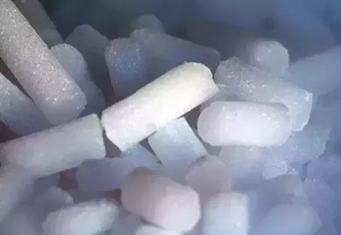
BÀI 11. OXYGEN-KHÔNG KHÍ
oxygen
Oxygen
ở điều kiện thường
Oxygen lỏng
(-183⁰C)
Oxygen rắn
(- 218⁰C)

Slide 18
Hoàn thành bài tập điền từ sau:
Ở điều kiện thường oxygen có trạng thái……….; ...........màu, không mùi, không vị ,…….trong nước.
Hóa lỏng ở ………⁰C; hóa rắn ở……… ⁰C
Ở trạng thái lỏng, rắn oxygen có màu………….
khí
không
ít tan
-183
-218
xanh nhạt

Slide 19
BÀI 11. OXYGEN-KHÔNG KHÍ
II.Tính chất vật lí và tầm quan trọng của Oxygen
1.Tính chất vật lí của Oxygen
=> Oxygen là chất khí, không màu, không mùi, không vị, nặng hơn không khí, tan ít trong nước, hoá lỏng ở - 183ºC, hoá rắn ở
- 218ºC.Ở thể rắn, lỏng có màu xanh nhạt.

Slide 20
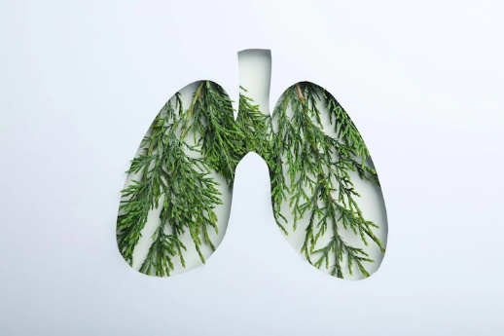
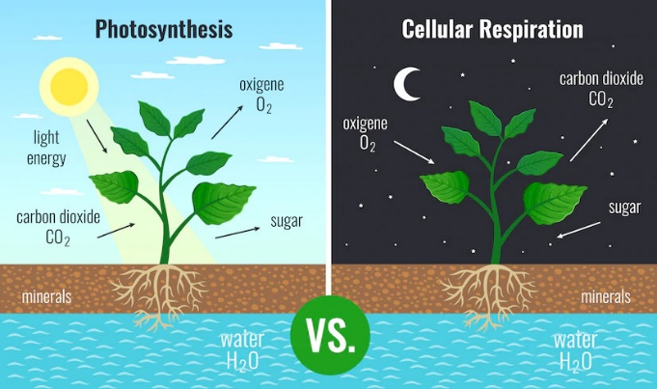
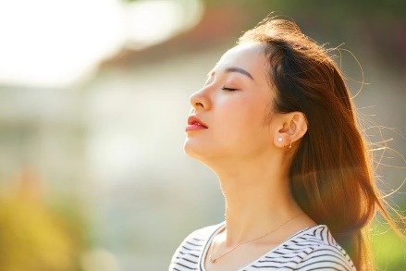
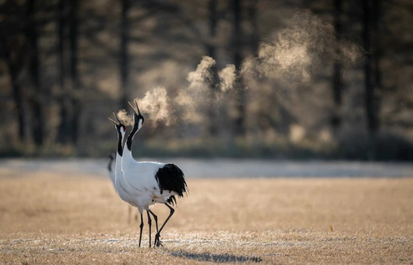
HÔ HẤP
BÀI 11. OXYGEN-KHÔNG KHÍ
1.Tính chất vật lí của Oxygen
2. Tầm quan trọng của Oxygen
Nêu vai trò của khí Oxygen mà e biết?
Lấy ví dụ

Slide 21
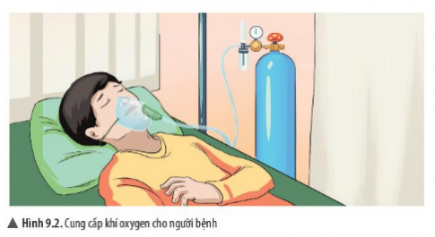
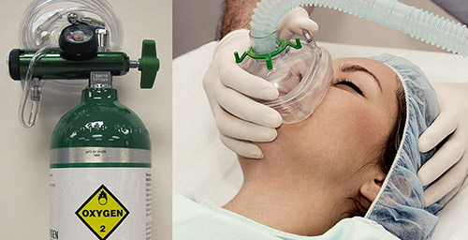
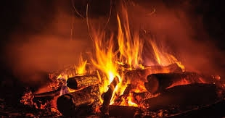
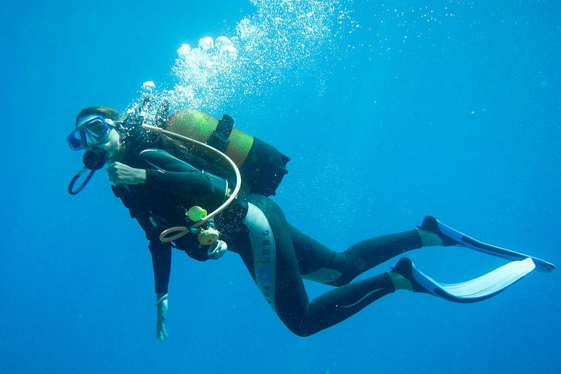
BÀI 11. OXYGEN-KHÔNG KHÍ
1.Tính chất vật lí của Oxygen
2. Tầm quan trọng của Oxygen
SỰ CHÁY
SỰ SỐNG

Slide 22
Kể các ứng dụng của khí oxygen trong đời sống và trong sản xuất mà em biết.
BÀI 11. OXYGEN-KHÔNG KHÍ

Slide 23
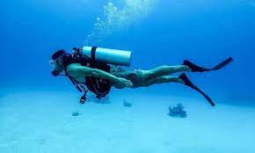
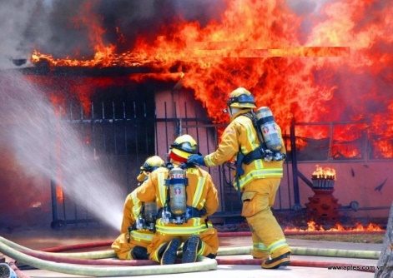
Tầm quan trọng của Oxygen
Oxi dùng cho bệnh nhân bị khó thở
Thợ lặn dùng khí oxi để thở.
Phi công bay cao dùng oxi nén để thở.
Lính cứu hoả dùng bình dưỡng khí khi làm trong môi trường nhiễm khói và khí độc.

Slide 24
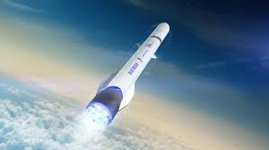
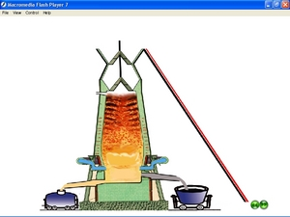
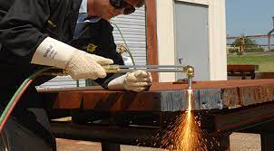
Tầm quan trọng của Oxygen
Oxygen lỏng dùng đốt nhiên liệu tên lửa và tàu vũ trụ
Lò luyện gang dùng không khí giàu oxi
Đèn xì oxygen- axetilen

Slide 25
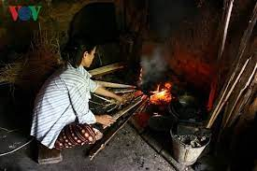
Tầm quan trọng của Oxygen
Notes:
- Thêm củi tức là thêm nhiên liệu, thổi hoặc quạt là tăng hàm lượng khí oxygen để duy trì sự cháy.

Slide 26
BÀI 11. OXYGEN-KHÔNG KHÍ
1.Tính chất vật lí của Oxygen
2. Tầm quan trọng của Oxygen
→Oxygen duy trì sự sống và sự cháy

Slide 27
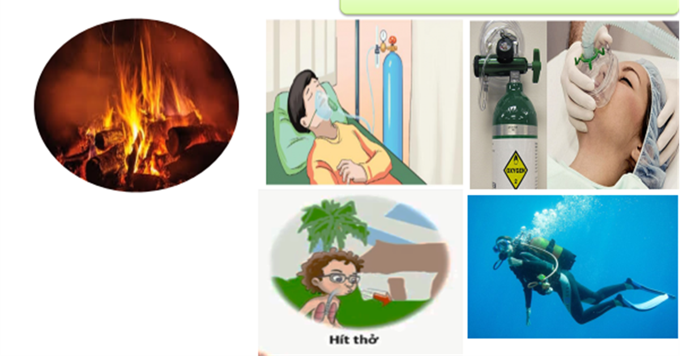
Tổng kết
→Oxygen duy trì sự sống và sự cháy

Slide 28
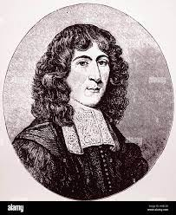
Thành phần của không khí ?
Năm 1674
Không khí
Một phần dễ cháy
Một phần không cháy
Không khí có nhiều thành phần
John Mayow
(1941 – 1679)

Slide 29
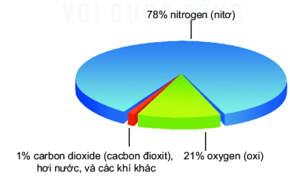
Thành phần phần trăm thể tích của không khí

Slide 30
BÀI 11. OXYGEN-KHÔNG KHÍ
1.Tính chất vật lí của Oxygen
2. Tầm quan trọng của Oxygen
HÔ HẤP
Nêu một số ví dụ cho thấy vai trò của oxygen đối với sự sống và sự cháy.
Nêu vai trò của khí Oxygen mà e biết?

Slide 31
HÔ HẤP

